Slide 1

การคลังและบัญชีภาครัฐ
วิลาวรรณ พยาน้อย

Slide 2
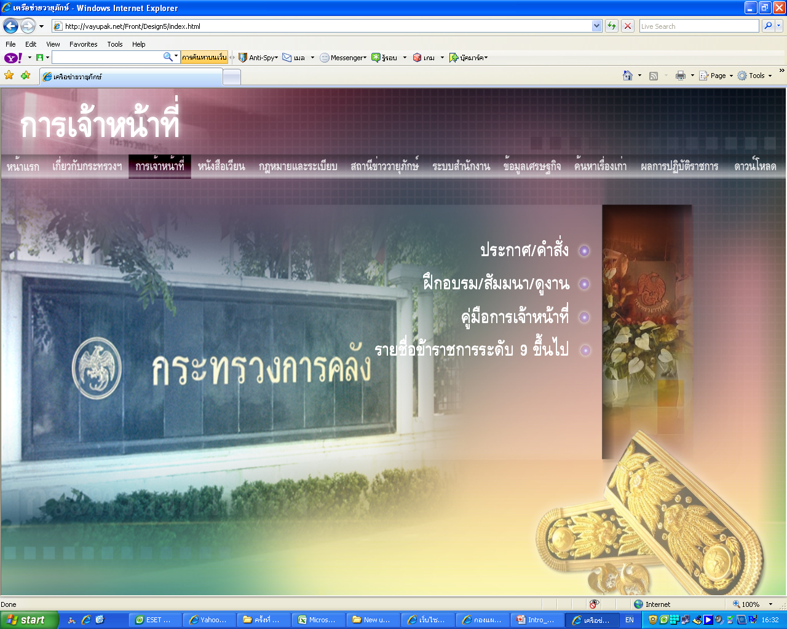
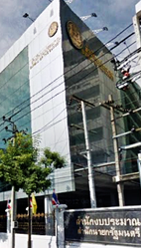
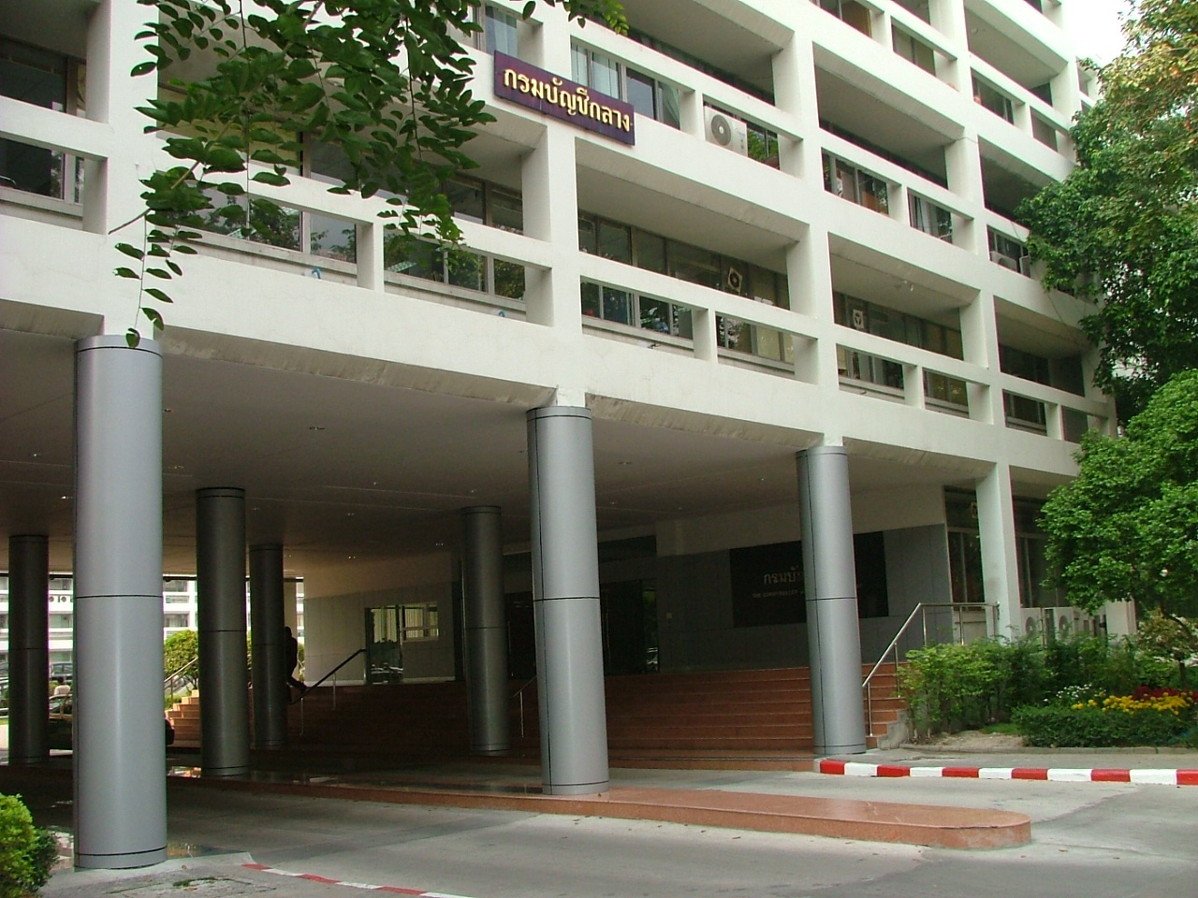
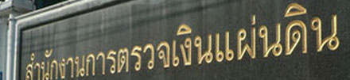
หน่วยงานหลัก

Slide 3
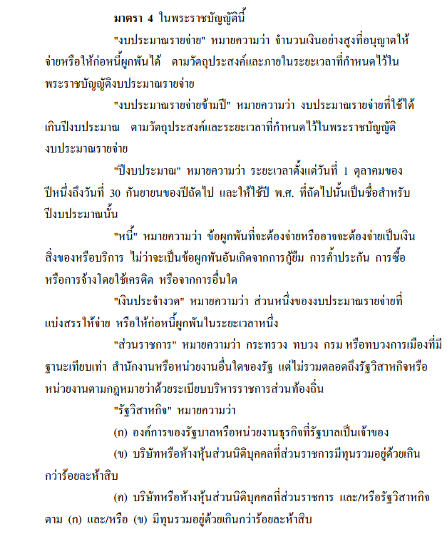
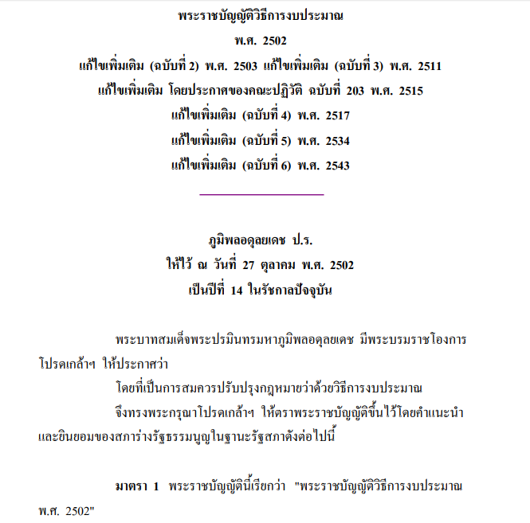
พระราชบัญญัติวิธีการงบประมาณ พ.ศ. 2502 และที่แก้ไขเพิ่มเติม

Slide 4
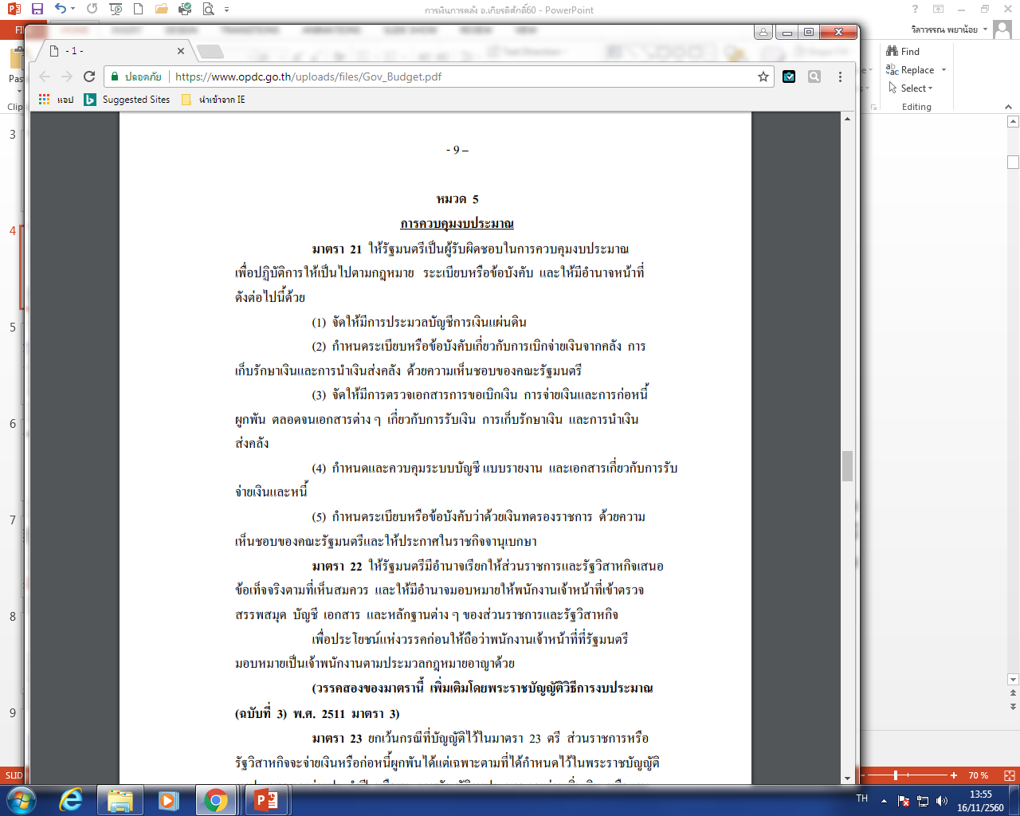

Slide 5
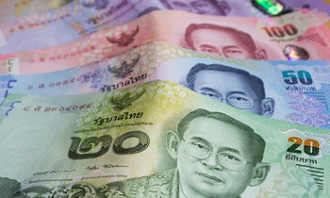
เงินของหน่วยงานภาครัฐ
เงินงบประมาณ
รายได้แผ่นดิน
เงินนอกงบประมาณ

Slide 6
การดำเนินการเกี่ยวกับเงินของหน่วยงานภาครัฐ
ภายใต้กฎหมาย ระเบียบ ข้อบังคับ
เงินนอกงบประมาณ
เงินรายได้แผ่นดิน
เงินงบประมาณ
ตามระเบียบเฉพาะ
ตามระเบียบหลัก
เงินปีก่อน (เงินกัน)
เงินปีปัจจุบัน
นำฝาก
เบิก
ส่งคืน
รับ
เบิก
จ่าย
ตามบทบาทภารกิจ
จัดสรรปันส่วน
นำส่ง
ถอนคืน
รับ

Slide 7
เงินงบประมาณ
ต้องจัดซื้อจัดจ้าง
รับจัดสรร
เงินงบประมาณ
เงินเข้าบัญชีผู้รับจ้าง
เบิกจ่าย
บริหารสัญญา/ตรวจรับงาน
ทำสัญญา
ประกาศหาผู้รับจ้าง
ทำรายงานขอซื้อขอจ้าง
ไม่ต้องจัดซื้อจัดจ้าง
รับจัดสรร
เงินงบประมาณ
รวบรวมใบสำคัญ
เงินเข้าบัญชีผู้มีสิทธิ
เงินเข้าบัญชีหน่วยงาน
ตั้งเบิก
เมื่อมีใบสำคัญ/สัญญายืม
KTB Corporate Online

Slide 8
เงินงบประมาณ (ต่อ)
งบประมาณเพิ่ม
เงินเข้าบัญชี
ของส่วนราชการ
ขอเบิกเพิ่ม
ส่งเงินคืน
(เบิกเกินส่งคืน)
จ่ายเงิน
มากกว่า
น้อยกว่า
=
ให้ยืม
ตาม
ใบสำคัญ
ส่งใช้ใบสำคัญ

Slide 9
เงินรายได้แผ่นดิน
รับเงิน
KTB Corporate Online
นำส่งคลัง
ถูกต้อง
- เงินสด
- เช็ค
ผิด/ซ้ำ
ขอถอนคืน
ภายในปี
ตกลง กค.
ข้ามปี
รายได้นำส่ง
เงินงบประมาณ
ขอเบิก

Slide 10
เงินนอกงบประมาณ
รับเงิน
เก็บรักษา
เอกสาร
นำฝาก
ฝากคลัง
ฝากธนาคาร

Slide 11
เงินนอกงบประมาณ (ต่อ)
ฝากธนาคาร
ถอนเงิน
รับเงิน
เอกสาร
จ่ายเงิน

Slide 12
เงินนอกงบประมาณ (ต่อ)
เงินฝากคลัง
ก่อหนี้ผูกพัน/ทำสัญญา
ใบสำคัญ/สัญญายืม
ตรวจรับงาน
ขอเบิกเงิน
ขอเบิกเงิน
เงินเข้าบัญชี
เจ้าหนี้
เงินเข้าบัญชี
ของหน่วยงาน

Slide 13
เงินนอกงบประมาณ (ต่อ)
เงินฝากคลังเพิ่ม
เงินเข้าบัญชี
ของส่วนราชการ
ขอเบิกเพิ่ม
ส่งเงินคืน
จ่ายเงิน
มากว่าเงินที่ยืม
น้อยว่าเงินที่ยืม
เท่ากับเงินที่ยืม
ให้ยืม
ตาม
ใบสำคัญ
ส่งใช้ใบสำคัญ

Slide 14


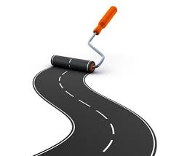

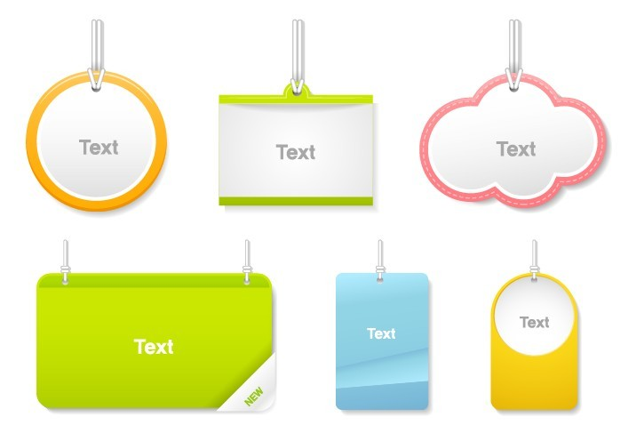

ภารกิจด้านการเงินการคลัง
งบประมาณ
จัดซื้อจัดจ้าง
เบิกจ่ายเงิน
บัญชี
รับและนำส่งเงิน
ทรัพย์สิน

Slide 15

งบประมาณ
สำนักงบประมาณ
สำนักงบประมาณ
กรมบัญชีกลาง
สตง.
สำนักงบประมาณ
กรมบัญชีกลาง

Slide 16




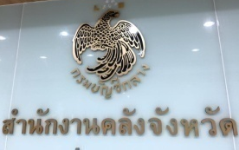
















ระบบงบประมาณ
กรมบัญชีกลาง
สำนักงบประมาณ
อนุมัติเบิกจ่าย
จัดสรรงบประมาณ
หน่วยงานภาครัฐทุกแห่ง
หน่วยเบิกจ่ายระดับกรม
จัดสรร
อนุมัติเบิกจ่าย
สำนักงานการตรวจเงินแผ่นดิน (สตง.)

Slide 17
งบบุคลากร
การใช้จ่ายเงินงบประมาณแผ่นดิน
งบดำเนินงาน
เงินเดือน
ค่าจ้างชั่วคราว
ค่าจ้างตามสัญญาจ้าง
ค่าตอบแทนพนักงานราชการ
ค่าตอบแทน
ค่าใช้สอย
ค่าวัสดุ
ค่าสาธารณูปโภค
งบลงทุน
ค่าครุภัณฑ์
รายจ่ายเพื่อจัดหาสิ่งของที่มีลักษณะคงทนถาวร และมีราคาต่อหน่วยหรือต่อชุดเกินกว่า 5,000 บาท รวมค่าขนส่ง ค่าภาษี ค่าติดตั้ง ค่าประกันภัย
ค่าที่ดินและสิ่งก่อสร้าง
รายจ่ายเพื่อให้ได้มาซึ่งที่ดินและหรือสิ่งก่อสร้าง รวมถึงสิ่งต่าง ๆ ซึ่งติดตรึงกับที่ดิน และหรือสิ่งก่อสร้าง

Slide 18
งบอุดหนุน
เงินอุดหนุนทั่วไป
เงินอุดหนุนเฉพาะกิจ
งบรายจ่ายอื่น
รายจ่ายที่ไม่เข้าลักษณะประเภทงบรายจ่ายใดรายจ่ายหนึ่ง หรือ
รายจ่ายที่สำนักงบประมาณกำหนดให้ใช้จ่ายในงบรายจ่ายนี้
    1. เงินราชการลับ
    2. ค่าใช้จ่ายในการเดินทางไปราชการต่างประเทศชั่วคราว
งบกลาง
- ในความดูแลของกรมบัญชีกลาง
    บำเหน็จ บำนาญ ค่ารักษาพยาบาล เงินสมทบชดเชย กบข. ฯลฯ
- ในความดูแลของสำนักงบประมาณ
    เงินสำรองจ่ายกรณีฉุกเฉิน

Slide 19
จัดซื้อจัดจ้าง
ตรวจสอบงบประมาณ
ทำข้อมูลหลักผู้ขาย
AP
เบิกจ่ายเงิน
จัดซื้อ
จัดจ้าง
ทำสัญญาจัดซื้อจัดจ้าง
FA
มีมูลค่า >= 5,000.-
ตรวจรับสินค้าหรือบริการ
GL
บันทึกบัญชีอัตโนมัติ

Slide 20
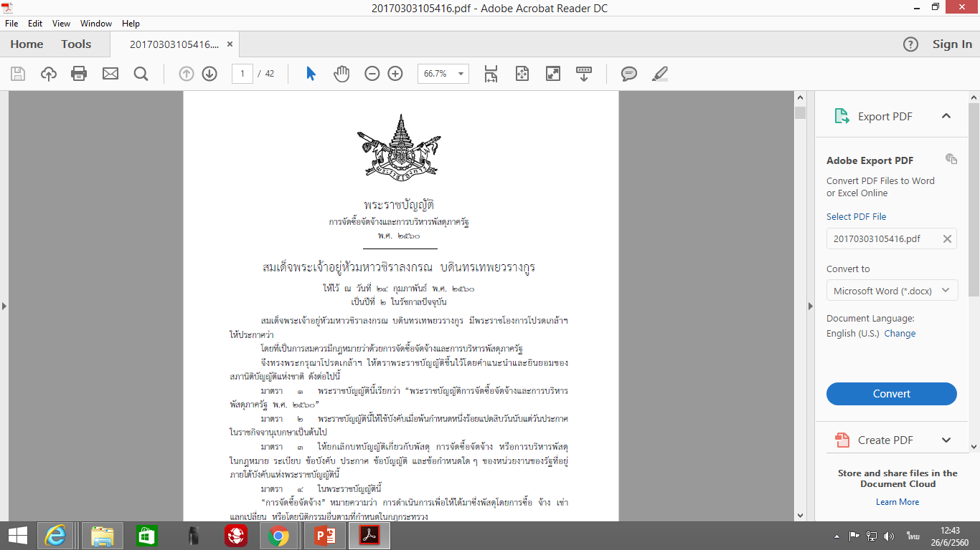
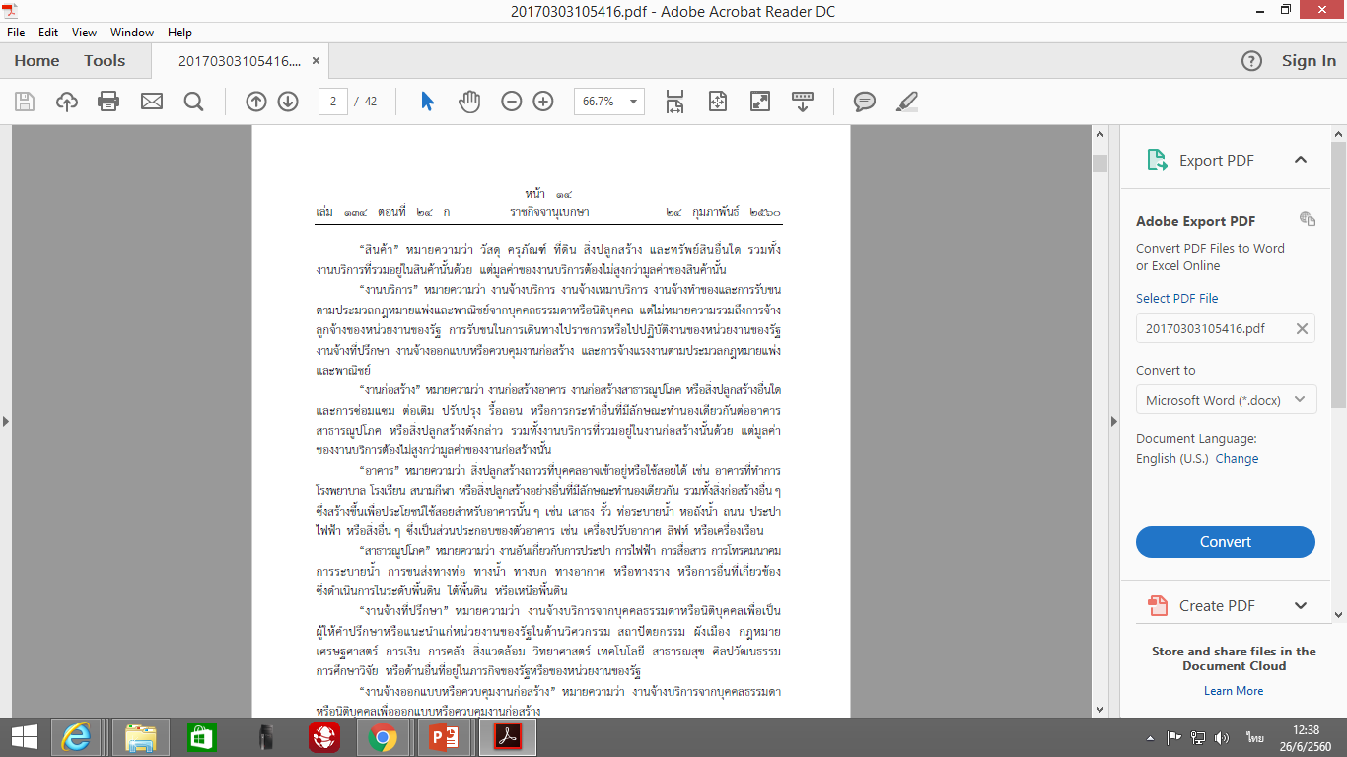
132 ข้อ

Slide 21
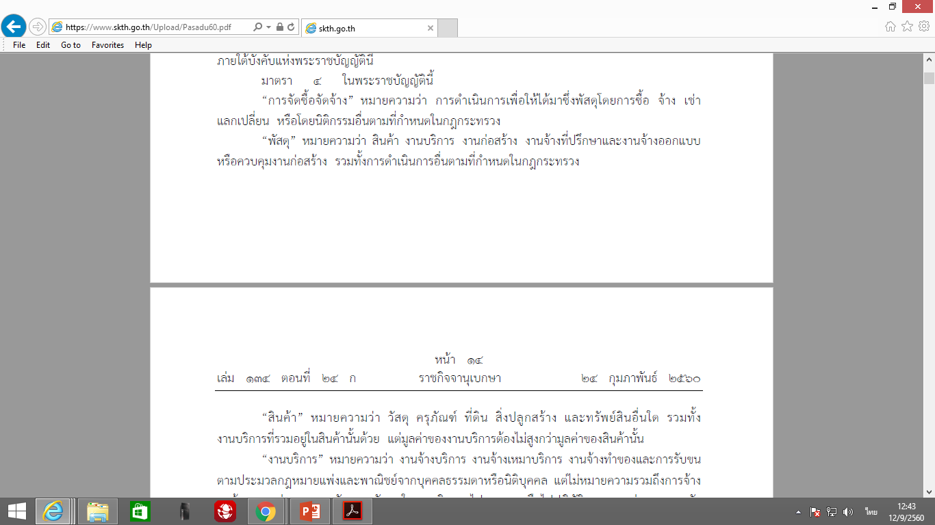
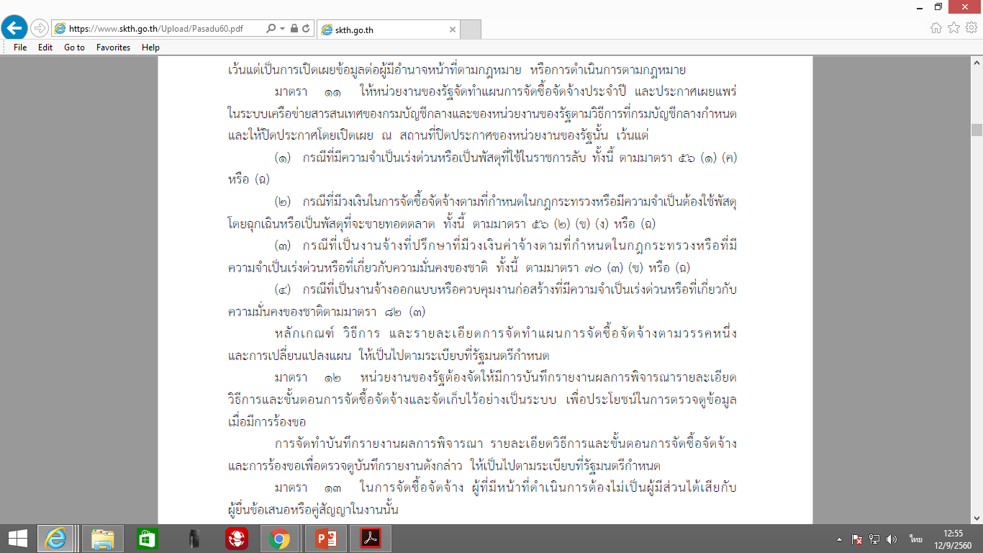
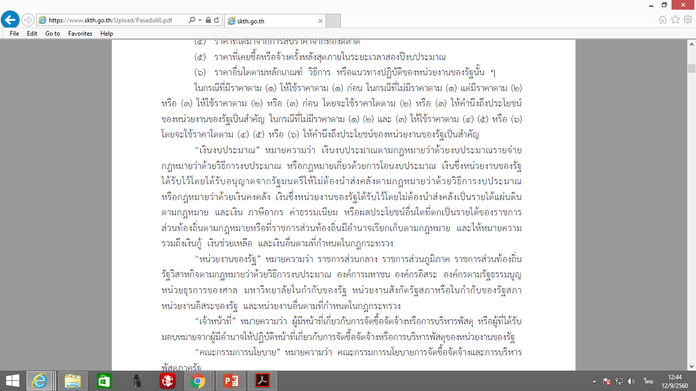
e GP
พ.ร.บ.

Slide 22
กฎกระทรวง
7 ฉบับแรก
กำหนดให้หน่วยงานอื่นเป็นหน่วยงานของรัฐ
กำหนดหลักเกณฑ์เกี่ยวกับผู้มีสิทธิขอขึ้นทะเบียนผู้ประกอบการ
กำหนดพัสดุที่รัฐต้องการส่งเสริมฯ/วิธีการจัดซื้อฯคัดเลือก/เฉพาะเจาะจง
4. การกำหนด กำหนดวงเงินการจัดซื้อจัดจ้างพัสดุ วิธีเฉพาะเจาะจง/ไม่ทำข้อตกลงเป็นหนังสือ/การแต่งตั้งผู้ตรวจรับพัสดุ
5. กำหนดหลักเกณฑ์ฯ เงื่อนไขการขึ้นทะเบียนที่ปรึกษา
6. กำหนดอัตราค่าจ้างผู้ให้บริการงานจ้างออกแบบฯ
7. กำหนดเรื่องการจัดซื้อจัดจ้างกับหน่วยงานของรัฐที่ใช้สิทธิอุทธรณ์ไม่ได้

Slide 23
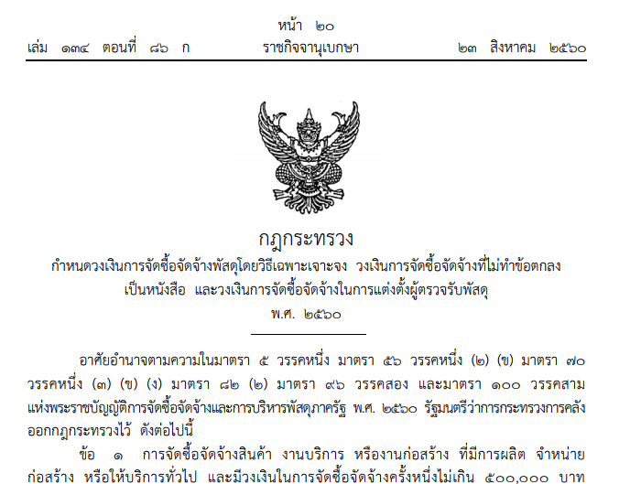

Slide 24
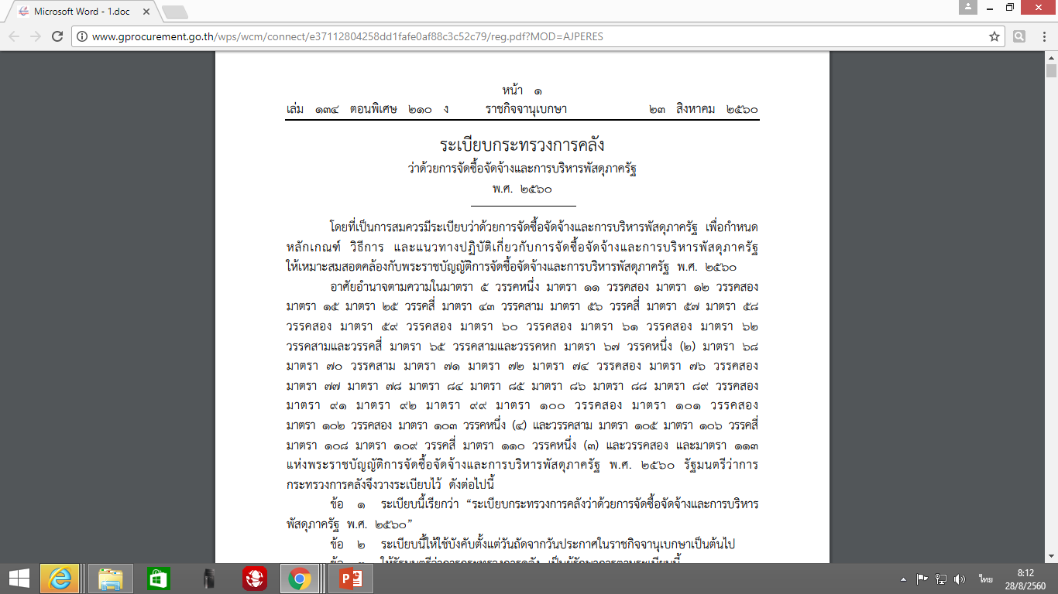
223ข้อ

Slide 25
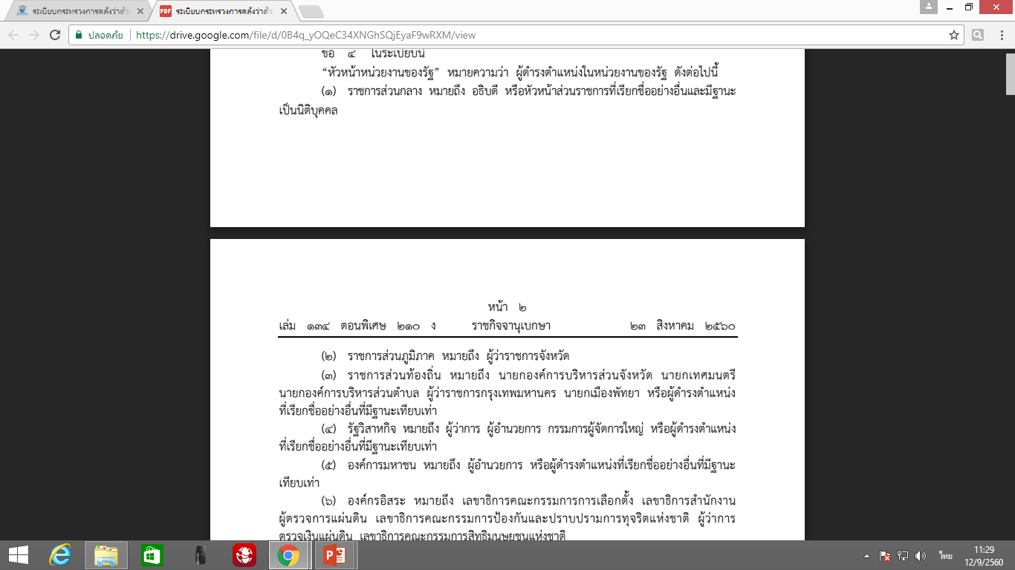
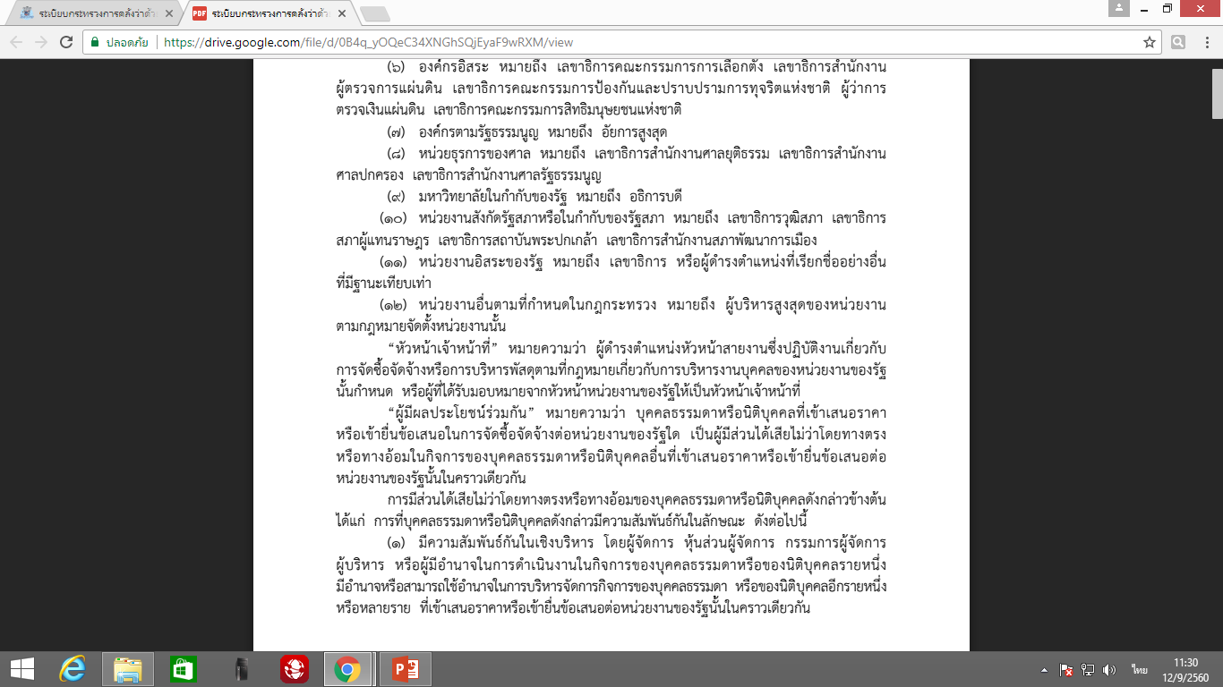
ระเบียบ

Slide 26
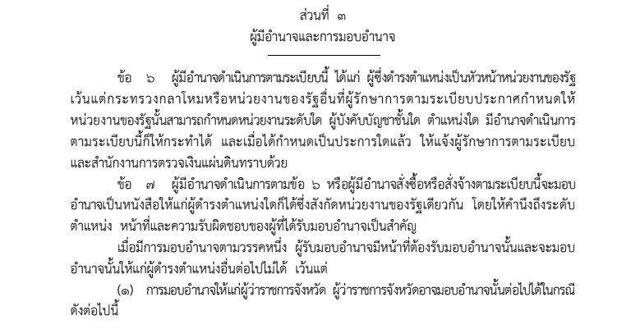
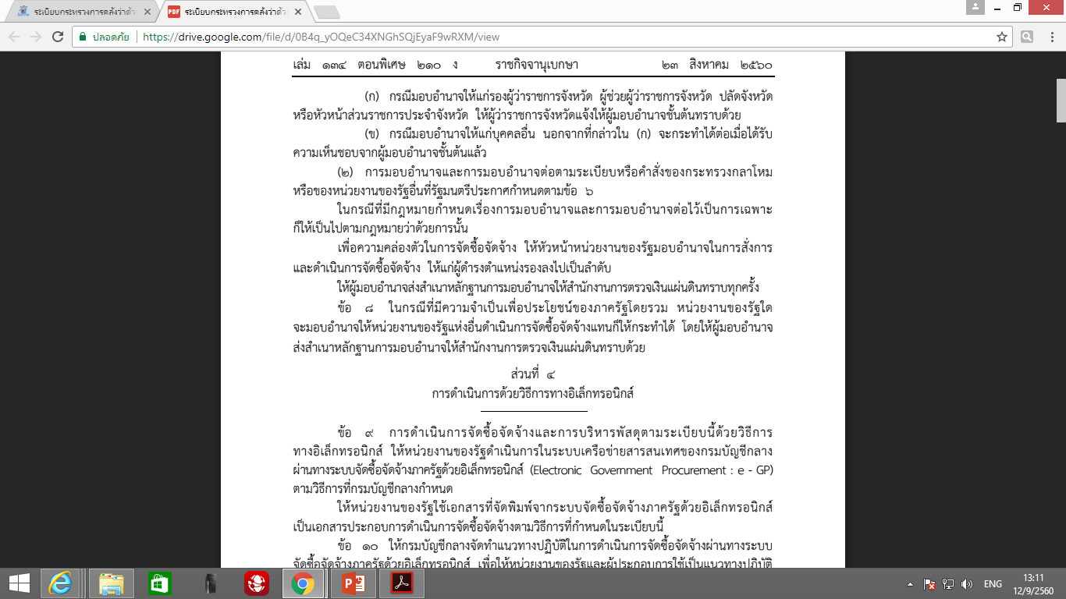
ระเบียบ

Slide 27
กิจกรรม | พรบ. /ระเบียบ/ กฎกระทรวง
มอบอำนาจ ส่งสำเนาหลักฐานการมอบอำนาจให้ สตง. ทราบทุกครั้ง หัวหน้าหน่วยงานของรัฐ หัวหน้าเหนือขึ้นไป ตามวงเงินที่เห็นสมควร | ระเบียบข้อ 6-8 ระเบียบข้อ 84-88
แต่งตั้งเจ้าหน้าที่ และหัวหน้าเจ้าหน้าที่ | เจ้าหน้าที่ - พรบ.มาตรา 4 หัวหน้าจนท. - ระเบียบข้อ 4 จาก (12)
ทำแผนการจัดซื้อจัดจ้าง (เมื่อเห็นชอบวงเงิน) เจ้าหน้าที่ - จัดทำแผนประจำปี เสนอหัวหน้าหน่วยงานของรัฐ หัวหน้าเจ้าหน้าที่ - ประกาศเผยแพร่ในระบบ e GP/สถานที่หน่วยงาน (มีข้อยกเว้น ม.11) | พรบ.มาตรา 11 ระเบียบข้อ 11-13
จัดทำร่างขอบเขต/คุณลักษณะเฉพาะของที่จะซื้อ/จ้าง รวมทั้งกำหนดหลักเกณฑ์การพิจารณาคัดเลือกข้อเสนอ | ระเบียบข้อ 21
ทำรายงานขอซื้อขอจ้าง (เมื่อได้รับอนุมัติเงิน) (เจ้าหน้าที่ทำ ผ่านหัวหน้าเจ้าหน้าที่ เสนอต่อหัวหน้าหน่วยงาน | ระเบียบข้อ 22-24
แต่งตั้งคณะกรรมการ | ระเบียบข้อ 25-27
ดำเนินการซื้อ-จ้าง | ระเบียบข้อ 28-83
บริหารสัญญา-ตรวจรับ | พรบ.มาตรา 100-105

Slide 28
เบิกจ่ายเงิน
กรมบัญชีกลาง
ธนาคารกรุงไทย
ตรวจสอบและอนุมัติรายการขอเบิก
สั่งจ่ายผ่านระบบธนาคารกรุงไทย
โอนเงินเข้าบัญชีเงินฝากผู้รับเงิน
Online
บัญชีเจ้าหนี้/ผู้มีสิทธิ
บัญชีหน่วยงาน
หน่วยผู้เบิก
บันทึกรายการขอเบิกในระบบ GFMIS

Slide 29
ระเบียบการเบิกจ่ายเงินจากคลัง การเก็บรักษาเงิน
และการนำเงินส่งคลัง พ.ศ. 2551
ข้อ 24 การขอเบิกเงินของส่วนราชการสำหรับการซื้อทรัพย์สิน ฯ
ใบสั่งซื้อ ใบสั่งจ้าง มีวงเงินตั้งแต่ห้าพันบาทขึ้นไป
โดยกรมบัญชีกลางจ่ายเงินเข้าบัญชีให้เจ้าหนี้หรือผู้มีสิทธิรับเงินของส่วนราชการโดยตรง
แต่หากจำนวนเงินไม่ถึง 5,000 บาท ไม่ต้องจัดทำใบสั่งซื้อสั่งจ้างในระบบ
โดยกรมบัญชีกลางจะจ่ายเงินเข้าบัญชีเงินฝากธนาคารของส่วนราชการเพื่อไปจ่ายต่อให้เจ้าหนี้หรือผู้มีสิทธิรับเงินต่อไป หรือหากส่วนราชการต้องการให้จ่ายเงินเข้าบัญชีให้กับเจ้าหนี้หรือผู้มีสิทธิรับเงินของส่วนราชการโดยตรงก็ได้
การซื้อทรัพย์สิน จ้างทำของ หรือเช่าทรัพย์สิน ให้ส่วนราชการดำเนินการขอเบิกเงินจากคลังโดยเร็ว อย่างช้า ไม่เกินห้าวันทำการ นับจากวันที่ได้ตรวจรับถูกต้องแล้ว ฯ

Slide 30
1. การจ่ายเงินหรือก่อหนี้ผูกพันได้เฉพาะมีกฎหมาย ระเบียบ ข้อบังคับ คำสั่ง มติคณะรัฐมนตรี หรือได้รับอนุญาตจากกระทรวงการคลัง
2. การเบิกเงินเพื่อการใดจะต้องนำไปจ่ายเพื่อการนั้น
3. หนี้ต้องถึงกำหนดชำระหรือใกล้จะถึงกำหนดชำระ
4. ค่าใช้จ่ายที่เกิดขึ้นในปีงบประมาณใดให้เบิกจากเงิน งปม.รายจ่ายของปีนั้น
เว้นแต่
กันเงินไว้เบิกเหลื่อมปี (มีหนี้ /ไม่มีหนี้)
ค่าใช้จ่ายค้างเบิกข้ามปี
ค่าใช้จ่ายที่ให้ถือเป็นรายจ่ายเมื่อได้รับแจ้งให้ชำระหนี้ (ทุกเดือน เฉพาะก.ย.)
เงินยืมคาบเกี่ยว

Slide 31
รายจ่ายงบกลาง
ข้อ 29 สํานักงบประมาณจะจัดสรรงบประมาณรายจ่ายงบกลางให้กรมบัญชีกลาง ตามวงเงินที่ระบุในพระราชบัญญัติงบประมาณรายจ่ายประจําปีหรือพระราชบัญญัติงบประมาณรายจ่ายเพิ่มเติม เพื่อส่วนราชการต่างๆ เบิกจ่ายกับกรมบัญชีกลางได้ตามจํานวนที่ต้องจ่ายจริง สําหรับงบประมาณรายจ่ายงบกลาง รายการดังต่อไปนี้
  (1) เงินเบี้ยหวัด บําเหน็จ บํานาญ
  (2) เงินช่วยเหลือข้าราชการลูกจ้างและพนักงานของรัฐ
  (3) เงินเลื่อนขั้น เลื่อนอันดับเงินเดือนและเงินปรับวุฒิข้าราชการ
  (4) เงินสํารองเงินสมทบ และเงินชดเชยของข้าราชการ
  (5) เงินสมทบของลูกจ้างประจํา
  (6) ค่าใช้จ่ายในการรักษาพยาบาลข้าราชการลูกจ้างและพนักงานของรัฐ
  (7) ค่าใช้จ่ายการปรับเงินค่าตอบแทนบุคลากรภาครัฐ
ทั้งนี้รายการตาม (1) (2) (4) (5) (6) และ (7) ให้เบิกจ่ายโดยตรงส่วนรายการตาม(3) ให้โอนไปตั้งจ่ายในงบบุคลากรประเภทเงินเดือน และค่าจ้างประจําของแผนงบประมาณ ผลผลิตหรือโครงการใดๆ ในงบประมาณรายจ่ายของส่วนราชการ แล้วแต่กรณี

Slide 32
จ่ายตามกม. ระเบียบ ข้อบังคับ
ผู้มีอำนาจอนุมัติจ่าย
จ่ายตรงโดยกรมบัญชีกลาง
หลักฐานการจ่าย
ข้อกำหนดในการจ่ายเงิน
จ่ายเงินหรือก่อหนี้ผูกพัน ได้แต่เฉพาะที่กฎหมาย ระเบียบ ข้อบังคับ หรือหนังสือสั่งการของกระทรวงมหาดไทย
การจ่ายเงินให้จ่ายเป็นเช็ค
ยกเว้น กรณีที่ไม่อาจจ่ายเป็นเช็คได้ ให้จัดทำใบถอนเงินฝากธนาคาร เพื่อให้ธนาคารออกตั๋วแลกเงิน หรือโอนเงินผ่านธนาคาร

Slide 33
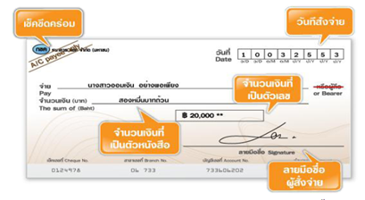
การจ่ายเงินกรณีซื้อหรือเช่าทรัพย์สินหรือจ้างทำของให้ออกเช็คสั่งจ่ายในนามของเจ้าหนี้
โดยขีดฆ่าคำว่า “หรือตามคำสั่ง” หรือ “หรือผู้ถือ” ออกและขีดคร่อม
การจ่ายเงินตามสิทธิที่พึงจะได้รับ หากมีความจำเป็น กรณีวงเงินต่ำกว่า 2,000 บาท ให้ออกเช็คในนามหัวหน้าหน่วยงานคลัง โดยขีดฆ่าคำว่า “หรือตามคำสั่ง” หรือ “หรือผู้ถือ” ออก ห้ามออกเช็คสั่งจ่ายเงินสด
ลงชื่อ นาย ก
ลงชื่อ นาย ข
Cr ภาพเช็ค จาก Google
ลงชื่อ นาย ง

Slide 34
การส่งใช้เงินยืม
การจ่ายเงินยืม
ผู้ยืมสัญญาว่าจะปฏิบัติตามระเบียบของทางราชการทุกประการ หากไม่ปฏิบัติตามที่กำหนด จะยินยอมให้หักเงินเดือน ค่าจ้าง เบี้ยหวัด บำเหน็จ บำนาญ หรือเงินอื่นใดที่ได้รับจากทางราชการ ชดใช้จำนวนเงินที่ยืมไปจนครบถ้วนทันที
อนุมัติให้จ่ายเงินยืมตามเงื่อนไข ดังนี้
มีงบประมาณเพื่อการนั้น
ผู้ยืมทำสัญญา โดยไม่มีภาระหนี้เดิม
1.เดินทางไปประจำต่างสำนักงานหรือกลับภูมิลำเนา ส่งใช้ภายใน 30 วัน นับจากวันที่ได้รับเงิน
2.เดินทางไปราชการอื่น ส่งใช้ภายใน 15 วันนับจากวันกลับมาถึง
ยืมเงินปฏิบัติราชการนอกจากข้อ 1 หรือข้อ 2 ส่งใช้ภายใน 30 วันนับจากวันที่ได้รับเงิน

Slide 35
ประเด็นสำคัญเกี่ยวกับการเบิกจ่ายเงิน
มีเหตุเบิก
ใบเสร็จรับเงิน
หนังสือขออนุมัติเบิกเงิน
จ่ายเข้าบัญชี
บัญชีเงินฝากธนาคาร ของ “หน่วยงาน” “ผู้มีสิทธิ”
บัญชีเงินฝากธนาคาร “ของผู้ขาย”
หลักฐานการจ่าย
การลงลายมือชื่อรับเงิน
ใบเสร็จรับเงิน

Slide 36
รับและนำส่งเงิน
กระบวนการจัดเก็บ
กองคลัง
บันทึกข้อมูลเข้าระบบ GFMIS
ระบบ GFMIS
1. จัดเก็บเงิน
2. ออกใบเสร็จ(ด้วยวิธีการเดิม)
กระบวนการนำส่ง
กองคลัง
ธนาคารกรุงไทย
กรมบัญชีกลาง/คลังจังหวัด
นำส่งเงิน
จัดทำใบนำส่งและระบุรหัสอ้างอิง
ในใบนำฝากธนาคาร
รับเงินสด/เช็คเข้าบัญชีเงินฝาก
รับ Statement เพื่อกระทบยอดการนำส่งรายได้/เงินฝาก
บันทึกข้อมูลเข้าระบบ GFMIS
ระบบ GFMIS

Slide 37
การรับเงิน
- รับเงินจากบุคคลภายนอกหรือผู้ที่เกี่ยวข้อง (เงินสด/เช็ค)
- รับเงินจากคลัง (เข้าบัญชีเงินฝากธนาคาร)
  วงเงินเก็บรักษา
  ตู้นิรภัย
  กรรมการเก็บรักษาเงิน
  รายงานเงินคงเหลือประจำวัน
การเก็บรักษาเงิน
การนำเงินส่งหรือฝากคลัง
- เงินรายได้แผ่นดินอย่างน้อยเดือนละครั้ง
- เงินงบประมาณ (เบิกเกินส่งคืน)ภายใน15วันทำการ
- เงินนอกงบประมาณอย่างน้อยเดือนละครั้ง
- กรณีเช็คให้นำส่ง/ฝากทันที

Slide 38
ทรัพย์สิน
การได้มาของ
สินทรัพย์
(2)
การกำหนด
รหัสสินทรัพย์
(1)
การตัดจำหน่าย
สินทรัพย์
(3)
รายงาน
ประมวลผลสิ้นงวด
/สิ้นปีบัญชี
(4)

Slide 39
ตารางอายุการใช้งานและอัตราค่าเสื่อมราคาทรัพย์สิน
ประเภททรัพย์สิน
1. อาคารถาวร
2. อาคารชั่วคราว / โรงเรียน
3. สิ่งก่อสร้าง
3.1 ใช้คอนกรีตเสริมเหล็กหรือโครง
เหล็กเป็นส่วนประกอบหลัก
3.2 ใช้ไม้หรือวัสดุอื่นๆ เป็นส่วนประกอบ
4. ครุภัณฑ์สำนักงาน
5. ครุภัณฑ์ยานพาหนะและขนส่ง
6. ครุภัณฑ์ไฟฟ้าและวิทยุ (ยกเว้นเครื่อง
กำเนิดไฟฟ้าให้มีอายุการใช้งาน 15-20 ปี)
7. ครุภัณฑ์โฆษณาและเผยแพร่
อายุการใช้งาน
(ปี)
อย่างต่ำ อย่างสูง
อัตราค่าเสื่อม
ราคา/ปี (ร้อยละ)
อย่างต่ำ อย่างสูง
15
8
15
5
8
5
5
5
40
15
25
15
12
8
10
10
2.5
6.5
4
6.5
8.5
12.5
10
10
6.5
12.5
6.5
20
12.5
20
20
20

Slide 40
ระบบบัญชีแยกประเภททั่วไป
งบการเงินรวมระดับประเทศ
บันทึกรายการจากระบบ
PO AP RP FA อัตโนมัติ
ระบบ
บัญชีแยกประเภททั่วไป
รายงานการเงินระดับจังหวัด
ปรับปรุงรายการ
ทางบัญชี
รับการ Interface
จากกรมที่มีระบบเอง
งบการเงินระดับกรม

Slide 41
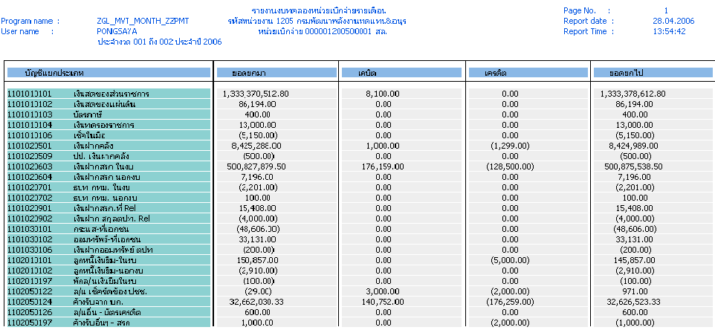
ยอดยกมา
เดบิต
เครดิต
ยอดยกไป

Slide 42
ความรับผิดด้านการเงินการคลัง

Slide 43
ความรับผิด
ทางอาญา
ทางวินัย
ทางแพ่ง/ละเมิด
ประหารชีวิต
• จำคุก
• กักขัง
• ปรับ
• ริบทรัพย์สิน
1.ภาคทัณฑ์
2.ตัดเงินเดือน/ค่าจ้าง
3.ลดเงินเดือน/ขั้นค่าจ้าง
ถ้าเป็นเงิน - ชดใช้เป็นเงิน
ถ้าเป็นสิ่งของ - ชดใช้เป็นสิ่งของที่มีสภาพ
คุณภาพ ปริมาณ และ
ลักษณะอย่างเดียวกัน
ถ้าซ่อม - ต้องทําสัญญาตกลง และซ่อม
ให้แล้วเสร็จโดยเร็ว (6เดือน)
4. ปลดออก
5. ไล่ออก
ถ้าชดใช้ต่างจากทรัพย์สินที่เสียหายหรือสูญหาย - ต้องทําความตกลงกับกระทรวงการคลัง

Slide 44
ความรับผิดทางวินัย
ตามพระราชบัญญัติระเบียบข้าราชการพลเรือน พ.ศ.2551

Slide 45
โทษทางวินัยมี 5 สถาน
■ไม่ร้ายแรง
1.ภาคทัณฑ์
2.ตัดเงินเดือน/ค่าจ้าง
3.ลดเงินเดือน/ขั้นค่าจ้าง
■ ร้ายแรง
1. ปลดออก
2. ไล่ออก

Slide 46
ความผิดทางวินัยเกี่ยวกับการพัสดุ
ระเบียบ สร.ว่าด้วยการพัสดุ พ.ศ. 2535 ข้อ 10
- จงใจ/ประมาทเลินเล่อ
- เจตนาทุจริต
- ทำโดยปราศจากอำนาจ/ทำนอกอำนาจหน้าที่
- เอื้ออำนวย ให้มีการขัดขวางการแข่งขันราคา
อย่างเป็นธรรม ในการเสนอราคา/เสนองาน

Slide 47
สถานโทษทางวินัยเกี่ยวกับการพัสดุ
1. เจตนาทุจริต/ทำให้ราชการเสียหาย อย่างร้ายแรง
โทษ อย่างต่ำ ปลดออก
2. ทำให้ราชการเสียหาย แต่ไม่ร้ายแรง
โทษ อย่างต่ำ ตัดเงินเดือน
3. ราชการไม่เสียหาย
โทษ อย่างต่ำ ภาคทัณฑ์/ว่ากล่าวตักเตือน-
เป็นลายลักษณ์อักษร

Slide 48
วินัยต่อตำแหน่งหน้าที่
ต้องปฏิบัติหน้าที่ราชการด้วยความ ซื่อสัตย์
สุจริต และเที่ยงธรรม มาตรา 82(1)
ต้องไม่อาศัยหรือยอมให้ผู้อื่นอาศัย
ตำแหน่งหน้าที่ราชการของตน หาประโยชน์
ให้แก่ตนเอง หรือผู้อื่น มาตรา 83(3)

Slide 49
ปฏิบัติหรือละเว้นการปฏิบัติหน้าที่ราชการโดยมิชอบ
เพื่อให้เกิดความเสียหายอย่างร้ายแรง แก่ผู้หนึ่งผู้ใด หรือ
ปฏิบัติหรือละเว้นการปฏิบัติ หน้าที่ราชการ โดยทุจริต
(มาตรา 85(1)(ผิดร้ายแรง)
  ป.อาญา “โดยทุจริต” หมายถึง เพื่อแสวงหา
  ประโยชน์ที่มิควรได้โดยชอบด้วย
  กฎหมายสำหรับตนเอง หรือผู้อื่น

Slide 50
มติ ค.ร.ม.วันที่ 21 ธ.ค.2536
(นร 0205/ว 234 ลว. 24 ธ.ค.2536)
- การลงโทษผู้กระทำผิดวินัยฐานทุจริตควรลงโทษเป็นไล่ออกจากราชการ
- การนำเงินที่ทุจริตไปแล้วมาคืน หรือมีเหตุอันควรปรานีอื่นใด ไม่เป็นเหตุลดหย่อนโทษเป็นปลดออกจากราชการ

Slide 51
ความรับผิดทางละเมิดของเจ้าหน้าที่

Slide 52
เหตุผลในการตรากฎหมาย
เจ้าหน้าที่ปฏิบัติหน้าที่ ไม่ใช่เพื่อประโยชน์ของตนเอง
เมื่อเกิดความเสียหาย นำ ปพพ.มาใช้บังคับ ไม่เหมาะสม
บางกรณีเจ้าหน้าที่ที่อาจกระทำโดยไม่ตั้งใจ หรือผิดพลาดเล็กน้อย
หลักลูกหนี้ร่วม ทำให้ต้องรับผิดในการกระทำของเจ้าหน้าที่อื่นด้วย
เจ้าหน้าที่ไม่กล้าตัดสินใจเพราะเกรงต้องรับผิด บั่นทอนขวัญกำลังใจ
มีวิธีการบริหารงานบุคคลและวินัยควบคุมอยู่ ทำให้มีความรอบคอบ
กฎหมายนี้ มุ่งคุ้มครองเจ้าหน้าที่ที่ปฏิบัติหน้าที่ด้วยความสุจริตและใช้ความระมัดระวังตามสมควร

Slide 53
พรบ. ความรับผิดทางละเมิดของเจ้าหน้าที่ พ.ศ. 2539
คำนิยามที่สำคัญ
หน่วยงานของรัฐ
ความรับผิดทางละเมิดของเจ้าหน้าที่
การทำละเมิดต่อเอกชน (บุคคลภายนอก)
การทำละเมิดต่อหน่วยงานของรัฐ
เจ้าหน้าที่
Notes:
เจ้าหน้าที่ - บุคคลที่ได้รับคำสั่งให้ปฏิบัติงานให้ทางราชการ (ข้าราชการ ลูกจ้างประจำ พนักงานราชการ สำหรับลูกจ้างเป็นครั้งคราว ตามแนวกฤษฎีกาฯ ไม่เป็นเจ้าหน้าที่ แต่ตามแนวของกรมบัญชีกลาง ลูกจ้างชั่วคราวที่จ้างต่อเนื่องเป็นเจ้าหน้าที่)
หน่วยงานของรัฐ
-ส่วนราชการ ส่วนกลาง+ภูมิภาค
-ราชการส่วนท้องถิ่น
-รัฐวิสาหกิจที่ตั้งโดย พรบ. หรือ พรฎ.
-หน่วยงานที่มีกฤษฎีกากำหนด เช่น องค์การมหาชน
บุคคลภายนอก -บุคคลภายนอกที่ได้รับความเสียหายจากการกระทำละเมิดของเจ้าหน้าที่ หรือผู้เสียหาย ได้แก่ บุคคลหรือนิติบุคคลที่มิใช่หน่วยงานของรัฐที่ได้รับความเสียหายจากการกระทำของเจ้าหน้าที่ และให้หมายความรวมถึงเจ้าหน้าที่ของรัฐที่ได้รับความเสียหายจากการกระทำละเมิดของเจ้าหน้าที่ของรัฐคนอื่น ไม่ว่าเจ้าหน้าที่ผู้กระทำละเมิดจะสังกัดหน่วยงานเดียวกันกับเจ้าหน้าที่ผู้ได้รับความเสียหาย หรือสังกัดหน่วยงานของรัฐแห่งอื่นหรือไม่ก็ตาม

Slide 54
หน่วยงานของรัฐ
ส่วนราชการ
รัฐวิสาหกิจ
หน่วยงานอื่นของรัฐ
ราชการส่วนกลาง
  กระทรวง
  ทบวง
  กรม
ราชการส่วนภูมิภาค
ราชการส่วนท้องถิ่น
จัดตั้งโดย พ.ร.บ.
จัดตั้งโดย พ.ร.ฎ.
ที่มี พ.ร.ฎ กำหนด
เจ้าหน้าที่
ข้าราชการ พนักงาน ลูกจ้าง
ผู้ปฏิบัติงานอื่น
ในฐานะกรรมการ
ในฐานะอื่น

Slide 55
สาระสำคัญของพระราชบัญญัติ
ความรับผิดทางละเมิดของเจ้าหน้าที พ.ศ. 2539
1. เมื่อเกิดความเสียหายแก่ หน่วยงานของรัฐ หรือบุคคลภายนอก
■ หน่วยงานของรัฐเสียหาย เช่น ทรัพย์สินเสียหาย
■ บุคคลภายนอกเสียหาย ได้แก่ 1) ตาย 2) บาดเจ็บ 3) ทรัพย์สิน/สิทธิ เสียหาย
2. ความเสียเกิดจากการกระทำละเมิดของเจ้าหน้าที่ในระหว่างปฏิบัติหน้าที่ราชการ
3. กรณีเจ้าหน้าที่กระทำละเมิดต่อหน่วยงานของรัฐหรือต่อบุคคลภายนอก ทำให้ได้รับความเสียหาย
3.1 กรณีจงใจ หรือ ประมาทเลินเล่ออย่างร้ายแรง เจ้าหน้าที่ต้องรับผิด
3.2 กรณีประมาทเลินเล่อไม่ร้ายแรงเจ้าหน้าที่ไม่ต้องรับผิด

Slide 56
การกระทำละเมิดต่อบุคคลภายนอก
เกิดจาก
การปฏิบัติหน้าที่
มิใช่การปฏิบัติหน้าที่
หน่วยงานของรัฐ
ต้องรับผิดต่อผู้เสียหาย
ฟ้องหน่วยงานของรัฐได้โดยตรง ฟ้องเจ้าหน้าที่ไม่ได้
เจ้าหน้าที่ไม่ได้สังกัดหน่วยงานใด กระทรวงการคลังต้องรับผิด
เจ้าหน้าที่ต้องรับผิดต่อผู้เสียหายเป็นส่วนตัว
ฟ้องเจ้าหน้าที่โดยตรง ฟ้องหน่วยงานของรัฐไม่ได้

Slide 57
ขั้นตอนการดำเนินการหาผู้รับผิดชอบทางละเมิด
แต่งตั้งคณะกรรมการสอบข้อเท็จจริงความรับผิดทางละเมิด
รวบรวมหลักฐานและให้ผู้เกี่ยวข้องชี้แจง
คณะกรรมการเสนอความเห็นไปยังผู้แต่งตั้ง
วินิจฉัยว่ามีผู้รับผิดหรือไม่ เท่าใด แต่ยังไม่แจ้งเจ้าหน้าที่
ส่งสำนวนให้กระทรวงการคลังตรวจสอบและพิจารณา
ออกคำสั่งให้เจ้าหน้าที่ชดใช้ตามความเห็นของกระทรวงการคลัง
แจ้งคำสั่งให้เจ้าหน้าที่ พร้อมสิทธิฟ้องคดีและอายุความฟ้องคดี

Slide 58
การพิจารณาวินิจฉัย
เสียหายหรือไม่
แบ่งส่วนความรับผิดอย่างไร
1
2

Slide 59
การชดใช้ค่าเสียหาย
ถ้าเป็นเงิน
ชดใช้เป็นเงิน
ต้องชดใช้เป็นสิ่งของที่มีสภาพ คุณภาพ ปริมาณ และลักษณะอย่างเดียวกัน
ถ้าเป็นสิ่งของ
ถ้าซ่อม
ต้องทำสัญญาตกลง และซ่อมให้แล้วเสร็จโดยเร็ว(6 เดือน)
ถ้าชดใช้ต่างจาก
ทรัพย์สินที่เสียหาย
หรือสูญหาย
ต้องทำความตกลงกับกระทรวงการคลัง
Notes:
ถ้าชดใช้เป็นสิ่งของต้องแต่งตั้งกรรมการตรวจรับพัสดุ ตามระเบียบพัสดุฯ ด้วย หากเจ้าหน้าที่ขอชดใช้ต่างจากทรัพย์สินที่เสียหายหรือสูญหาย เช่น ทำคอมพิวเตอร์แบบพกพาสูญหายแต่จะขอใช้เป็นกล้องดิจิตอล ซึ่งมีราคาเท่ากันหรือมากกว่า ต้องขอตกลงกับกระทรวงการคลังก่อน

Slide 60
บอกกล่าว เล่าเรื่องจากใจ ชาวเพ่ง

Slide 61
โน้ตบุคส์หายค่ะ โน้ตบุคส์หาย
หายไปจากห้องทำงานในเวลากลางคืนด้วย
ผู้ที่นำมาใช้คนสุดท้ายต้องรับผิดหรือไม่
เรื่องนี้จากการวิเคราะห์ข้อเท็จจริงและพยานหลักฐานทั้งหลาย ข้อเท็จจริงที่รับตรงกันคือ ผู้นำมาใช้คนสุดท้าย ใช้เสร็จก็ตั้งทิ้งไว้บนโต๊ะทำงานไม่เก็บเข้าตู้ ไม่เก็บไว้ในที่ปลอดภัย โน้ตบุคส์เป็นของที่หยิบฉวยไปได้โดยง่าย แม้จะปรากฏว่ามีร่องรอยของคนร้ายเข้ามาลักทรัพย์ก็ตาม ผู้นำไปใช้เป็นคนสุดท้ายก็ต้องรับผิดชดใช้ค่าสินไหมทดแทน
โน้ตบุคส์หาย มีหลากหลายตัวอย่างมาก ส่วนใหญ่ผู้นำไปใช้เป็นคนสุดท้ายหรือผู้มีหน้าที่รับผิดชอบดูแล ไม่เก็บไว้ในที่ปลอดภัย ตั้งทิ้งไว้บนโต๊ะทำงาน กลับมาหายไปแล้ว หรือไปจัดสัมมนาโน้ตบุคส์วางไว้บนโต๊ะ พักเที่ยงไม่จัดหาคนเฝ้า กลับมาหายไป หรือได้รับมอบมาแต่ยังไม่ถึงเวลาที่ต้องใช้กลับวางไว้บนโต๊ะทำงานไม่เก็บเข้าตู้ให้เรียบร้อยแล้วเกิดหายไป
ตัวอย่างเหล่านี้ ผู้เกี่ยวข้องต้องรับผิดชดใช้คืนโดยจะใช้เป็นเงิน โดยหักค่าเสื่อมราคา หรือชดใช้เป็นของรุ่นเดียวกันก็ได้

Slide 62
ขับรถยนต์ชดท้าย ขับรถฝ่าไฟแดง
เลี้ยวตัดหน้ากะทันหัน
ขับรถด้วยความเร็วสูงเกินกว่าที่กฎหมายกำหนด
เหตุการณ์เหล่านี้ส่วนใหญ่พนักงานขับรถต้องรับผิดชดใช้ค่าซ่อมรถ
กรณีขอใช้รถยนต์ไปราชการ หากรถหาย คงต้องดูข้อเท็จจริงว่าหายไปได้อย่างไร หากรถหายเพราะไปจอดในที่ที่ไม่ควรจอด เช่น ไม่นำเข้าไปจอดในบ้านหรือที่พักที่สามารถนำรถเข้าจอดได้ เช่นนี้ต้องรับผิด
ขับรถกลับถึงที่ทำงานแล้วนำของเก็บเรียบร้อยแต่กลับนำรถออกไปอีกเพื่อไปทานอาหาร ต่อมารถหาย อย่างนี้ต้องรับผิดเพราะถือว่าสิ้นสุดการปฏิบัติหน้าที่ตั้งแต่นำรถกลับถึงที่ทำงานแล้ว การนำรถออกไปใช้อีกครั้งผู้นำไปใช้ต้องเสี่ยงภัยด้วยตนเอง
แวะทานอาหารระหว่างเดินทางกลับจากการปฏิบัติราชการ แวะได้ถ้าเป็นทางผ่าน แต่ถ้าออกนอกเส้นทางไปไกลแล้วรถเกิดอุบัติเหตุ หรือรถหาย อย่างนี้ต้องรับผิด
แวะทานอาหารในทางผ่านนั้นเองแต่แวะตั้งแต่หนึ่งทุ่มจนออกมาอีกทีห้าทุ่มสองยาม ออกจากร้านอาหารปรากฏว่ารถหาย อย่างนี้ถือว่าแวะนานไปหน่อย ต้องรับผิด

Slide 63
การรับเงิน เบิกจ่ายเงิน เก็บรักษาเงิน
เรื่องเงิน ๆ ทอง ๆ ส่วนใหญ่ที่เป็นสำนวนมักเป็นกรณีกระทำทุจริต เมื่อก่อนคนทำผิดส่วนใหญ่เป็นเจ้าหน้าที่ชั้นผู้น้อย และทำผิดสำเร็จได้เพราะหัวหน้างานปล่อยปละละเลย ไม่ดู ไม่แล ไม่สนใจ แต่พักหลังคนทำผิดเป็นระดับใหญ่ขึ้น ทั้งหัวหน้างานการเงิน ผู้อำนวยการกองคลังและคนเหล่านี้เวลาทำผิดมักทำได้เนียน รู้ทางหนีทีไล่ บางเรื่องกว่าจะตรวจพบนานถึง 9 ปี
สำหรับวิธีการ ถ้ารับเงิน ส่วนใหญ่รับแล้วไม่นำส่งคลัง ไม่นำฝากธนาคาร ถ้าเบิกเงิน ก็ขอเบิกหลายรายการ แล้วเขียนเช็คฉบับเดียว ยอดที่เบิกในเช็คสูงกว่ายอดรวมของการขอเบิก คนเซ็นต์มักจะไม่รวมยอด เสนอมาก็เซ็นต์ให้ไป คนทำทุจริต แต่คนเช็นต์ประมาทเลินเล่ออย่างร้ายแรง
อีกเรื่องที่ยอดฮิต ผิดกันได้เป็นประจำคือ เซ็นเช็คมีช่องว่างให้คนโกงเติมทั้งตัวเลขตัวอักษร อันนี้ระวังกันด้วย แล้วอย่าลืม เรื่องการขีดฆ่าคำว่า หรือผู้ถือด้วย
การเซ็นเช็คเปล่าทิ้งไว้ เนื่องจากหัวหน้าไม่ค่อยอยู่สำนักงาน ถ้ามีการนำเช็คไปใช้ในภารกิจที่ไม่ใช้งานราชการคนที่ต้องรับผิดคือคนเช็นต์เช็ค

Slide 64
การพัสดุ
การควบคุมงาน ที่เป็นปัญหาคือ ผู้ควบคุมงานไม่ไปทำหน้าที่ แต่ทำรายงานเสนอว่า ผู้รับจ้างทำงานแล้วเสร็จทั้งที่งานไม่แล้วเสร็จ ส่งผลถึงคณะกรรมการตรวจการจ้างด้วยเพราะส่วนใหญ่จะเชื่อตามรายงานของผู้ควบคุมงาน เช่นนี้คนทั้งสองกลุ่มก็ต้องรับผิด
นอกจากนี้ ในขั้นตอนการตรวจรับพัสดุ ที่เป็นสำนวนขึ้นมาคือ ตรวจรับพัสดุโดยไม่มีของ หรือมีแต่ไม่ครบถ้วนตามสัญญาและรายงานสรุปว่า ได้ของครบ ราชการจ่ายเงินเต็มตามสัญญาเช่นนี้คณะกรรมการตรวจรับต้องรับผิด

Slide 65
เงินจ่ายค่าจ้างนำไปซื้อของแทนได้มั๊ย?
นางสาว ก. ได้รับอนุมัติให้จ้างลูกจ้างชั่วคราวรายวัน เพื่อช่วยปฏิบัติงาน นางสาว ก. ได้ทำการจ้างลูกจ้างชั่วคราว บางส่วนที่มีการจ้างจริง บางส่วนมีการจ้างผู้อื่น มาปฏิบัติงานแทนลูกจ้างชั่วคราวจริง แต่บางส่วนเป็นการทำเอกสารเท็จ โดยนางสาว ก. นำเงินที่ได้จากการเบิกเงินค่าจ้างลูกจ้างชั่วคราวซึ่งเป็นการทำเอกสารเท็จเป็นเงินทั้งสิ้น 31,692 บาท มารวมกันค่าเบี้ยเลี้ยงของตน ไปซื้ออุปกรณ์และครุภัณฑ์ที่จำเป็น เป็นเงินทั้งสิ้น 50,000 บาท เป็นเหตุทำให้ทางราชการได้รับความเสียหาย เป็นเงิน 31,692 บาท แม้จะกล่าวอ้างว่า ได้นำเงินไปใช้ในการจัดซื้ออุปกรณ์ ก็ไม่สามารถนำไปหักกลบกับค่าเสียหายได้ สำหรับการจ้างผู้อื่นมาปฏิบัติงานแทนลูกจ้างชั่วคราวจริง ทางราชการได้รับประโยชน์จากการใช้แรงงานดังกล่าว ถือว่าไม่ได้รับความเสียหาย
ตามอุทาหรณ์ข้างต้น เห็นได้ว่า แม้ว่าจะไม่มีเจตนาทุจริตและได้มอบทรัพย์สินที่ได้จากการเบิกเงินที่มิชอบให้ทางราชการแล้ว เจ้าหน้าที่ที่เกี่ยวข้องก็ยังต้องรับผิดชดใช้ค่าสินไหมทดแทนแก่หน่วยงาน

Slide 66
ลงนามในเช็คแล้วต่อมามีการแก้ไขภายหลัง ใครต้องรับผิด ??
อุทาหรณ์ที่จะเสนอนี้เป็นเรื่องการทุจริตของเจ้าหน้าที่ที่ปฏิบัติงานด้านการเงินและบัญชีเกี่ยวกับการลงรายการในเช็ค ซึ่งผู้บังคับบัญชาจะต้องรับผิดในเหตุแห่งการทุจริตดังกล่าวด้วย
เรื่องดังกล่าวเกิดขึ้นโดยเจ้าหน้าที่การเงินขององค์การบริหารส่วนตำบลแห่งหนึ่งได้เขียนเช็คสั่งจ่ายจากจ่ายให้ “อบต. ก.” โดยมิได้ขีดเส้นตรงหลังชื่อ อบต. ก. จนชิดกับข้อความ “หรือผู้ถือ” ในเช็ค แล้วเสนอให้ผู้บริหารลงนาม จากนั้นนำเช็คมาแก้ไขข้อความเป็น “ชอบตั้ง ก. พาณิชย์” โดยทุจริต และนำเงินไปใช้ประโยชน์ส่วนตนจำนวน 8,532,000 บาท การที่ผู้มีอำนาจลงนามในเช็ค ลงนามโดยบกพร่อง
รวมทั้งไม่ตรวจสอบทักท้วงให้เจ้าหน้าที่ปฏิบัติตามระเบียบของทางราชการ ถือเป็นการกระทำโดยประมาทเลินเล่ออย่างร้ายแรง เป็นเหตุทำให้องค์การบริหารส่วนตำบลได้รับความเสียหาย ผู้ลงนามในเช็คจึงต้องรับผิดชดใช้ค่าสินไหมทดแทนโดยในกรณีนี้ มีผู้ต้องรับผิดได้แก่ เจ้าหน้าที่การเงินผู้ทุจริต ต้องรับผิดชดใช้ค่าสินไหมทดแทนในอัตราร้อยละ 50 และนายกองค์การบริหารส่วนตำบล ในฐานะผู้มีอำนาจลงนามในเช็ค ต้องรับผิดชดใช้ค่าสินไหมทดแทนในอัตราร้อยละ 50 ของความเสียหาย

Slide 67
เงินคงเหลือประจำวันไม่ตรงกับรายงาน ใครจะต้องรับผิดบ้าง ???
อุทาหรณ์เรื่องดังกล่าวเกิดขึ้นโดยหัวหน้าส่วนการคลังขององค์การบริหารส่วนตำบลแห่งหนึ่งทำรายงานเงินคงเหลือประจำวันแล้วให้คณะกรรมการเก็บรักษาเงินลงนามรับรองโดยที่มิได้มีการตรวจนับเงินคงเหลือประจำวัน ต่อมาสำนักงานการตรวจเงินแผ่นดินได้ตรวจพบว่าองค์การบริหารส่วนตำบลแห่งนั้น มีเงินขาดบัญชี ไม่มีเงินสดคงเหลือตามรายงานเงินคงเหลือประจำวันให้ตรวจนับ เป็นเหตุให้องค์การบริหารส่วนตำบลได้รับความเสียหายเป็นเงินจำนวน 577,446 บาท ดังนั้น หัวหน้าส่วนการคลังผู้ทุจริต ต้องรับผิดชดใช้ค่าสินไหมทดแทนในอัตราร้อยละ 100 ของความเสียหาย คณะกรรมการเก็บรักษาเงินต้องรับผิดชดใช้ค่าสินไหมทดแทน ในอัตราร้อยละ 60 ของความเสียหาย โดยให้รับผิดคนละส่วนเท่า ๆ กัน ปลัดองค์การบริหารส่วนตำบลต้องรับผิดชดใช้ค่าสินไหมทดแทนในอัตราร้อยละ 20 ของความเสียหายและนายกองค์การบริหารส่วนตำบลต้องรับผิดชดใช้ค่าสินไหมทดแทนในอัตราร้อยละ 20 ของความเสียหาย

Slide 68
ใจดีไม่คิดค่าปรับตามสัญญา
ข้อเท็จจริงเรื่องนี้มีอยู่ว่า มีส่วนราชการแห่งหนึ่งจัดซื้อจัดครุภัณฑ์เทคโนโลยีไบโอดีเซล กำหนดส่งมอบของในวันที่ 29 มิถุนายน 2549 และตามสัญญากำหนดว่า จะคิดค่าปรับเป็นรายวันในอัตราร้อยละ 0.2 นับแต่วันถัดจากวันครบตามสัญญาจนถึงวันที่ผู้ขายส่งมอบถูกต้องครบถ้วน เมื่อครบกำหนดผู้ขายส่งมอบของไม่ถูกต้องตามที่กำหนดไว้ โดยผู้ขายได้ดำเนินการแก้ไขให้ถูกต้องครบถ้วน ในวันที่ 5 มกราคม 2550
แต่คณะกรรมการตรวจรับครุภัณฑ์ได้ลงนามในใบตรวจรับพัสดุ โดยรับรองว่า ผู้ขายได้ทำการส่งมอบถูกต้องตั้งแต่เมื่อวันที่ 28 มิถุนายน 2549 ถึงวันที่ 5 มกราคม 2550 ดังนั้น คณะกรรมการตรวจรับครุภัณฑ์จึงต้องรับผิดในอัตราร้อยละ 70 หัวหน้างานพัสดุ รับผิดชดใช้ในอัตราร้อยละ 15 รองผู้อำนวยการฝ่ายบริการ ผู้ผ่านงาน รับผิดชดใช้ในอัตราร้อยละ 10 และผู้อำนวยการในฐานะผู้บังคับบัญชาสูงสุดรับผิดชดใช้ในอัตราร้อยละ 5 ของค่าเสียหาย

Slide 69
ควบคุมงานและตรวจการจ้างอย่างไร จึงต้องรับผิด
ในการจัดจ้างก่อสร้างของส่วนราชการ การควบคุมงานและการตรวจการจ้างถือเป็นขั้นตอนที่สำคัญ ดังนั้น ในการทำหน้าที่ของผู้ควบคุมงานและกรรมการตรวจการจ้างจึงต้องศึกษาข้อกำหนดในสัญญา แบบรูปรายการละเอียด และเอกสารแนบท้ายสัญญาให้เข้าใจ อีกทั้งต้องใช้ความละเอียดรอบคอบในการปฏิบัติหน้าที่ตามหลักวิชาช่าง
องค์การบริหารส่วนตำบลแห่งหนึ่งได้ทำสัญญาจ้างเหมาปรับปรุงถนน ซึ่งจากการตรวจสอบพบว่า มีการก่อสร้างไม่ครบถ้วนตามสัญญา โดยตรวจวัดความยาว ความกว้างและความหนาของถนน ได้น้อยกว่าที่กำหนดในสัญญา ทำให้ทางราชการได้รับความเสียหาย ดังนั้น หัวหน้าส่วนโยธาในฐานะผู้ควบคุมงาน จึงต้องรับผิดชดใช้ค่าสินไหมทดแทนในอัตราร้อยละ 60 และคณะกรรมการตรวจการจ้างต้องรับผิดชดใช้ค่าสินไหมทดแทนในอัตราร้อยละ 40 ของความเสียหาย
จากอุทาหรณ์ดังกล่าวข้างต้นจะเห็นได้ว่า การก่อสร้างดังกล่าวมีปริมาณงานที่ขาดหายไปทั้งในเรื่องของความยาว ความกว้าง และความหนาของถนน ซึ่งเกิดจากการที่ผู้ควบคุมงานและคณะกรรมการตรวจการจ้าง ไม่ได้ใช้ความระมัดระวังและความละเอียดรอบคอบในการปฏิบัติตนหน้าที่ตามหลักวิชาช่าง จึงเป็นเหตุใช้ต้องรับผิดต่อความเสียหายที่เกิดขึ้นแก่ทางราชการ

Slide 70
เชื่อใจ ตรวจรับพัสดุถูกต้องผิด?
เทศบาลแห่งหนึ่งได้ทำสัญญาจัดซื้อรถบรรทุกน้ำ โดยกำหนดให้ผู้ขายต้องจดทะเบียนรถยนต์เป็นชื่อของหน่วยงานพร้อมส่งมอบก่อนการเบิกจ่ายเงิน แต่ปรากฏว่าคณะกรรมการตรวจรับพัสดุได้ทำการตรวจรับพัสดุโดยเชื่อจากคำรับรองของนายกเทศมนตรี ว่าได้มีการจดทะเบียนโอนรถยนต์เป็นชื่อของเทศบาลแล้ว ทั้งที่ผู้ขายมิได้ดำเนินการจดทะเบียนรถบรรทุกน้ำเป็นชื่อของเทศบาล เป็นเหตุให้ทางราชการได้รับความเสียหายจากการเบิกจ่ายเงินให้แก่ผู้ขายโดยไม่สามารถจดทะเบียนโอนรถยนต์ที่ทำการจัดซื้อเป็นของเทศบาลได้ ดังนั้น นายกเทศมนตรีซึ่งเป็นผู้นำเอกสารใบตรวจรับพัสดุไปให้คณะกรรมการตรวจรับพัสดุลงลายมือชื่อตรวจรับ ต้องรับผิดชดใช้ค่าสินไหมทดแทนในอัตราร้อยละ 50 คณะกรรมการตรวจรับพัสดุต้องรับผิดชดใช้ค่าสินไหมทดแทน ในอัตราร้อยละ 40 และเจ้าหน้าที่พัสดุต้องรับผิดชดใช้ ค่าสินไหมทดแทนในอัตราร้อยละ 10 ของความเสียหาย
จากอุทาหรณ์ดังกล่าวข้างต้น จะเห็นได้ว่าคณะกรรมการตรวจรับพัสดุได้ลงนามตรวจรับพัสดุ ทั้งที่ยังไม่มีการตรวจสอบว่าพัสดุที่ผู้ขายนำมาส่งมอบนั้นเป็นไปตามเงื่อนไขที่กำหนดไว้ในสัญญาครบถ้วนแล้วหรือไม่ แต่เชื่อเพียงคำรับรองของผู้บังคับบัญชา จึงไม่อาจปฏิเสธความรับผิดได้

Slide 71

THE COMPTROLLER GENERAL'S DEPARTMENT

